Slide 1
Урок русского языка
4 класс
УМК «Перспектива»
Учитель: Лагуткина Елена Юрьевна

Slide 2
"Нам дан во владение самый богатый, меткий, могучий и поистине волшебный русский язык".
К. Г. Паустовский

Slide 3
КЛПОРТРЕТУВЧЕРАОРДКАРТИНАИСТПЕЙЗАЖП
КЛПОРТРЕТУВЧЕРАОРДКАРТИНАИСТПЕЙЗАЖП

Slide 4
Тема: "Значение и употребление имён прилагательных в речи."
Задачи урока:
Вспомнить, что обозначают имена прилагательные.
На какие вопросы отвечают.
Какова их роль в предложении и в речи.
Повторить грамматические признаки имён прилагательных.

Slide 6
Портрет - групповой, парадный, исторический
Картина - красивая, светлая, солнечная
Пейзаж - городской, деревенский

Slide 7
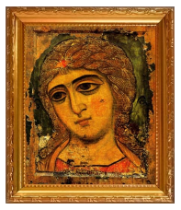
Центром иконы являются глаза Гавриила, взгляд архангела сочувственный.
Лик Гавриила красивый и молодой.
Архангел изображён бесстрастным и безмятежным.

Slide 8
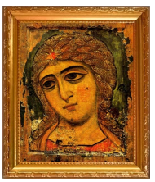
Сочувственный - сострадающий
Красивый - прекрасный
Молодой - юный
Бесстрастный - невозмутимый
Безмятежный – спокойный

Slide 9
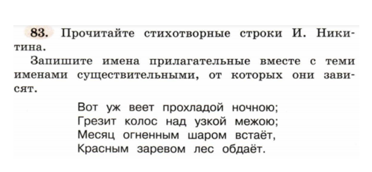

Slide 10
Прохладой ночною
Над узкой межою
Огненным шаром
Красным заревом

Slide 11
ж.р.,ед.ч.,Т.п.
м.р.,ед.ч.,Т.п.
м.р.,ед.ч.,Т.п.
ср.р.,ед.ч.,Т.п.

Slide 12
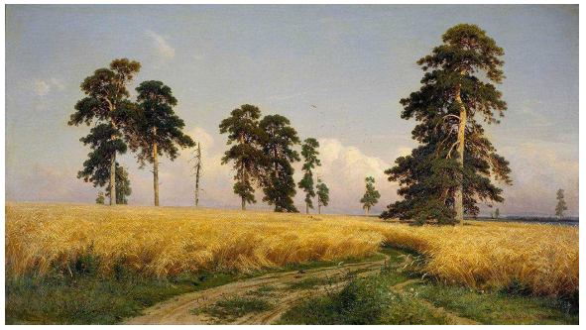
картина художника Ивана Шишкина «Рожь».

Slide 13
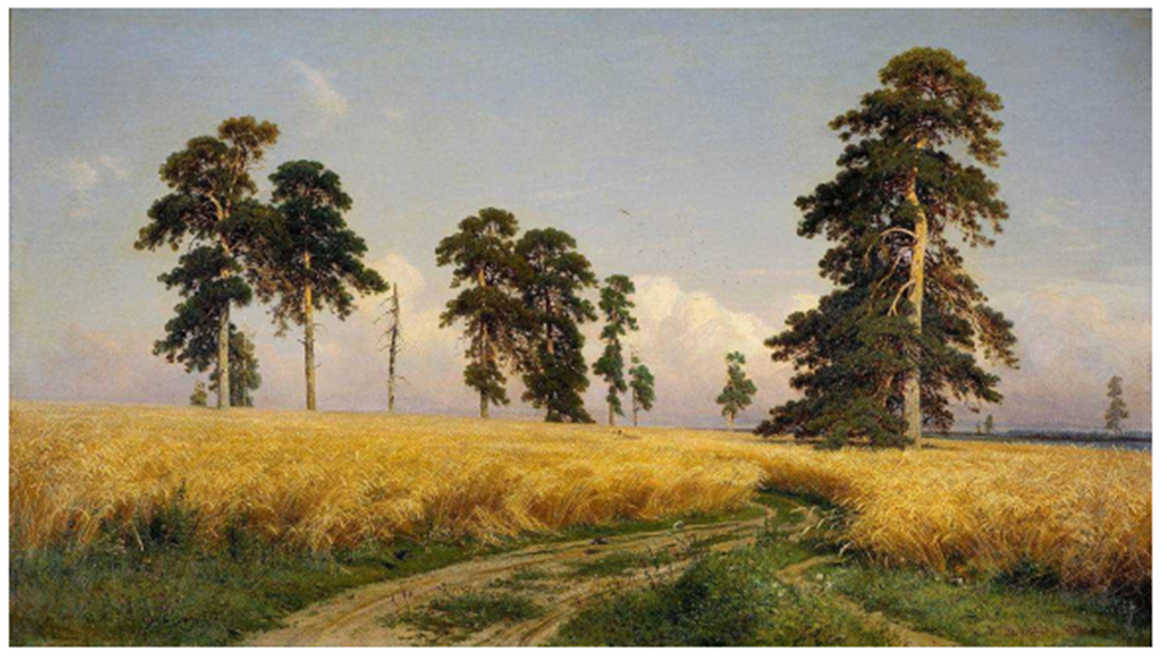
Прочитайте текст описание картины. Вставьте подходящие имена прилагательные.
На картине мы можем увидеть … пейзаж с полем, соснами и … небом.
На переднем плане поле, сквозь которое ведёт дорога.
… рожь оттеняют … … сосны.
… сосны выглядят…, пожившими, повидавшими на своём веку.
Их ветви склонились будто под тяжестью лет.
Деревья стоят вдоль дороги, также провожая взгляд зрителя вглубь картины,
вплоть до … сосны вдалеке, которая стоит в центре.
Слова для выбора: красивый, голубым, Жёлтую, величественные зелёные, Старые, мудрыми, одинокой.

Slide 14
Прочитайте текст описание картины. Вставьте подходящие имена прилагательные.
На картине мы можем увидеть красивый пейзаж с полем, соснами и голубым небом.
На переднем плане поле, сквозь которое ведёт дорога.
Жёлтую рожь оттеняют величественные зелёные сосны.
Старые сосны выглядят мудрыми, пожившими, повидавшими на своём веку.
Их ветви склонились будто под тяжестью лет.
Деревья стоят вдоль дороги, также провожая взгляд зрителя вглубь картины,
вплоть до одинокой сосны вдалеке, которая стоит в центре.

Slide 15
При помощи воображения создайте, нарисуйте собственного сказочного персонажа.
Определить образ персонажа помогут следующие качества:
весёлый, беззаботный, шаловливый
или
сердитый, ворчливый,
или
добрый, ласковый, нежный
Дай имя своему персонажу. Подумай, какие черты персонажа ты видел, а какие придумал?

Slide 16
Рефлексия
Ответьте на вопросы:
-Какое значение имеют имена прилагательные в нашей речи.
-Помогают ли имена прилагательные развивать воображение?
-Помогает ли воображение художникам создавать яркие художественные образы?

Slide 17
Спасибо за внимание!
Санкт-Петербург, 20201год

